Slide 1
От чистого сердца
Простыми словами
Сегодня, друзья,
Мы расскажем о маме...
Проект 2 класса
Руководитель: Андреева В.Н.

Slide 2
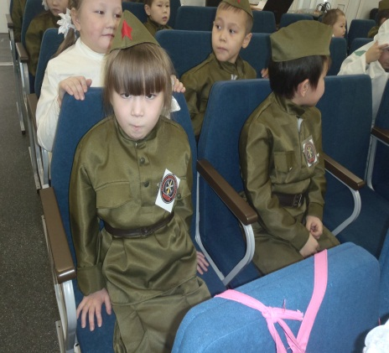
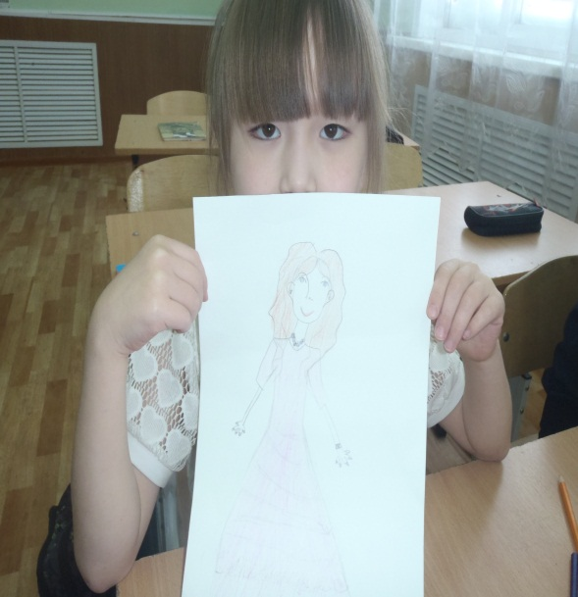
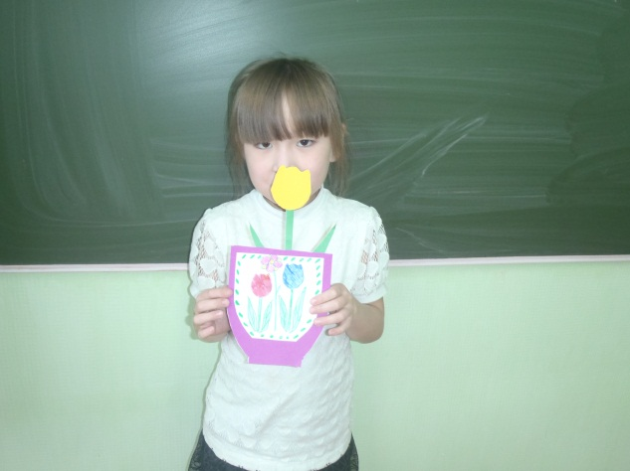
Стих про маму
Мама – первое слово ребёнка.
Мама – первые в жизни шаги.
Мама – самое в мире святое.
Маму, маму свою береги!
Вануйто Мария

Slide 3
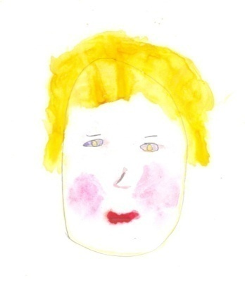
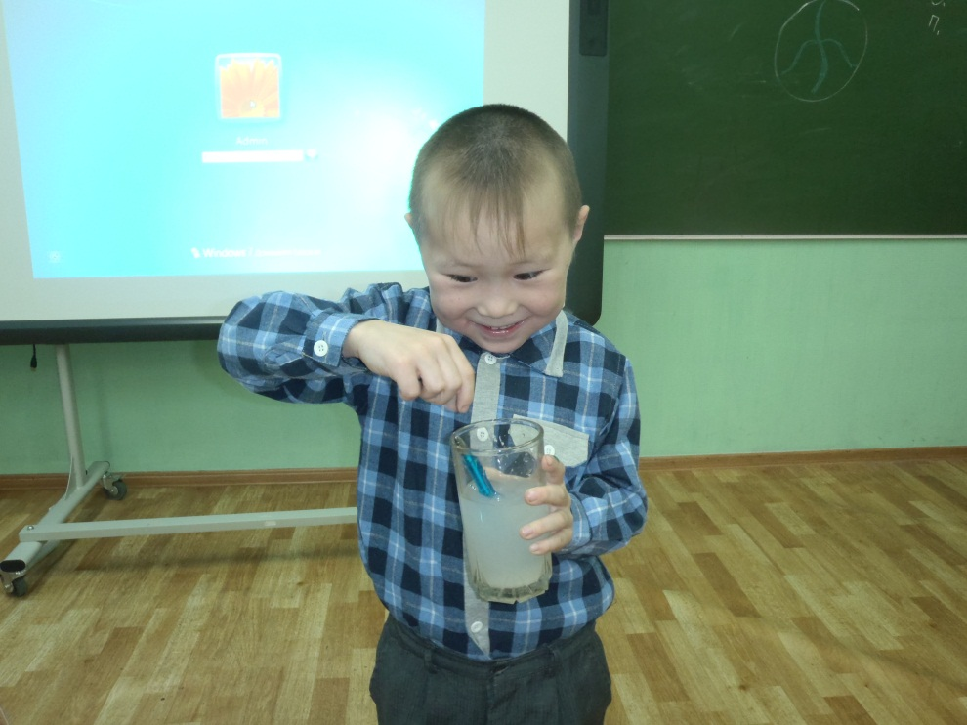
Моя мама
Однажды я сказал друзьям:
На свете много добрых мам,
Но не найти,
ручаюсь я,
Такую маму, как моя!
Очень я её люблю,
Маму, мамочку мою!
Марьик Роман

Slide 4
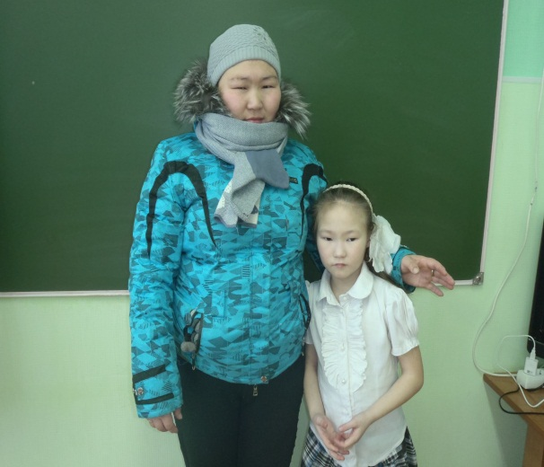
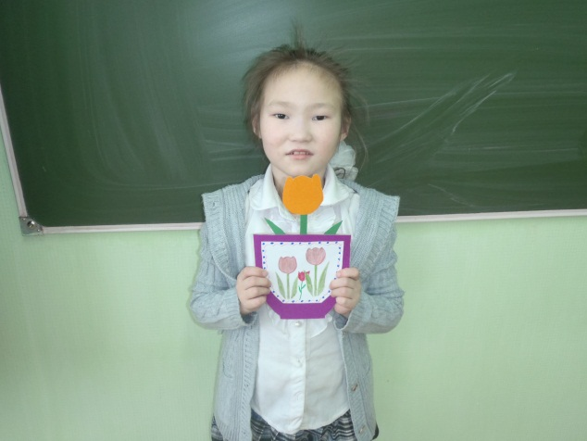
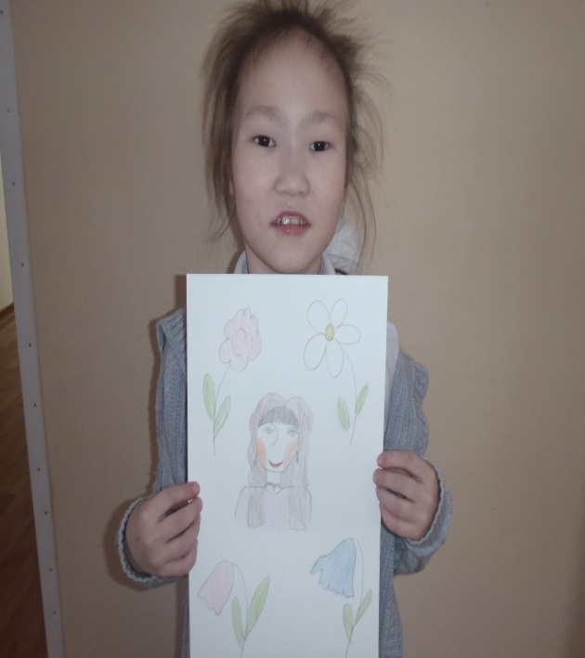
Мама – это значит нежность,
Это ласка, доброта,
Мама – это безмятежность,
Это радость, красота!
Мама – это значит
сказка,
Это утренний рассвет,
Мама – в трудный час подсказка,
Это мудрость и совет!
Мама – это зелень лета,
Это снег, осенний лист,
Мама – это лучик света,
Мама – это значит жизнь!
Неркахы Мария .

Slide 5
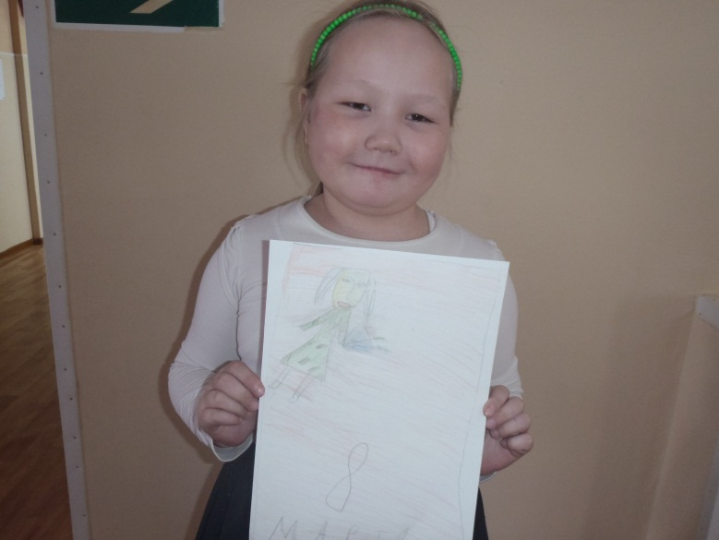
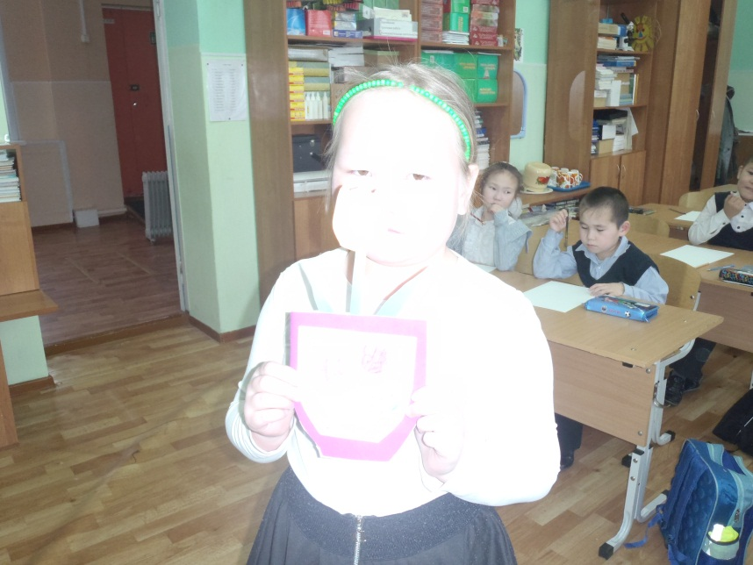
В этот день,
Восьмого марта, Я хочу тебе добра, Роз огромную охапку И весеннего тепла. Много счастья
и здоровья, Быть веселой,
молодой, Чтоб глаза
теплом лучились И сияли добротой!
Ядне Надежда

Slide 6
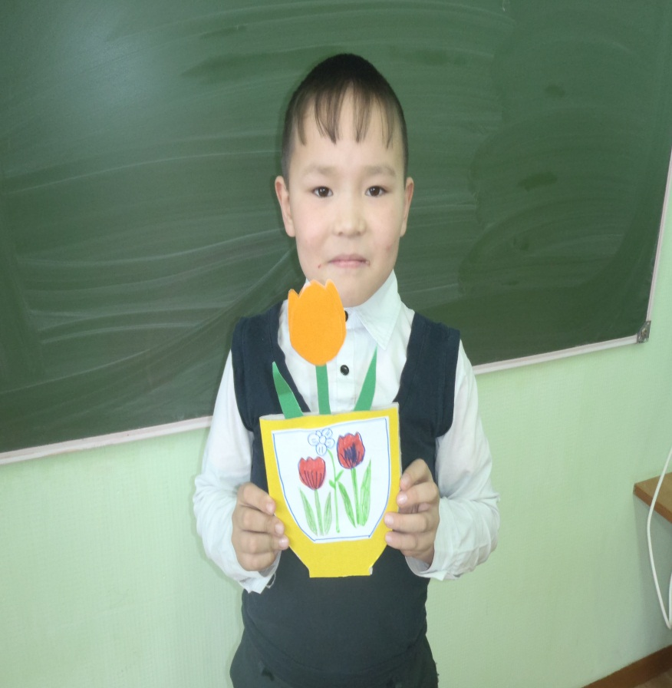
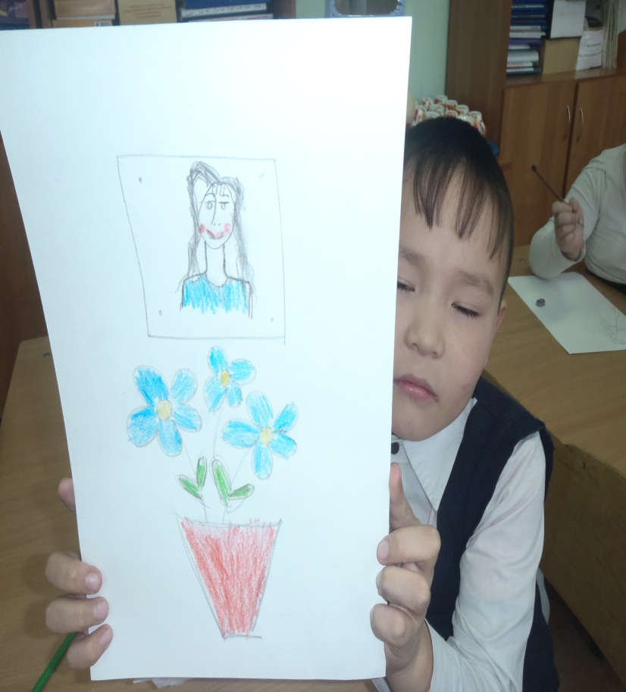
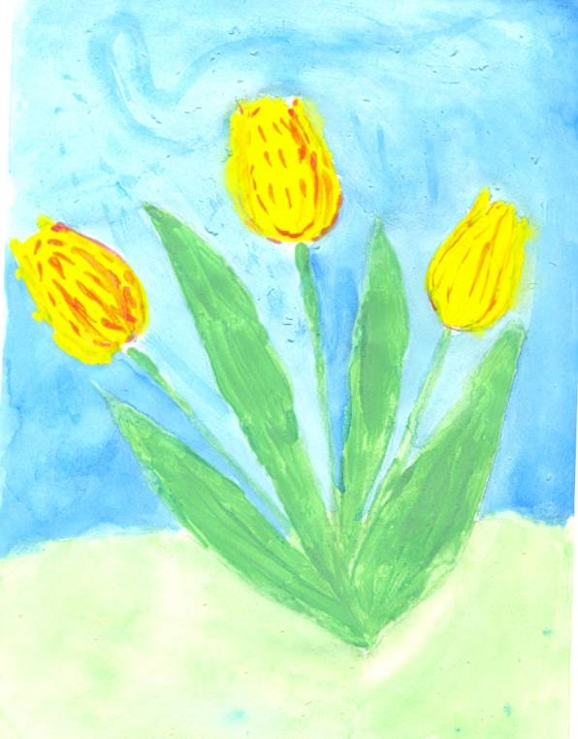
Стихи для мамы
Восьмое марта, праздник мам,
-Тук-тук, - стучится в двери к нам.
Пусть будет этот День Весны Весёлым, солнечным, чудесным И полным ясной глубины И пряных запахов древесных. Пусть алый цвет и бирюза Рождают праздничность и песни, Пусть будут яркими глаза, И будут радостными вести. Салиндер Всеволод

Slide 7
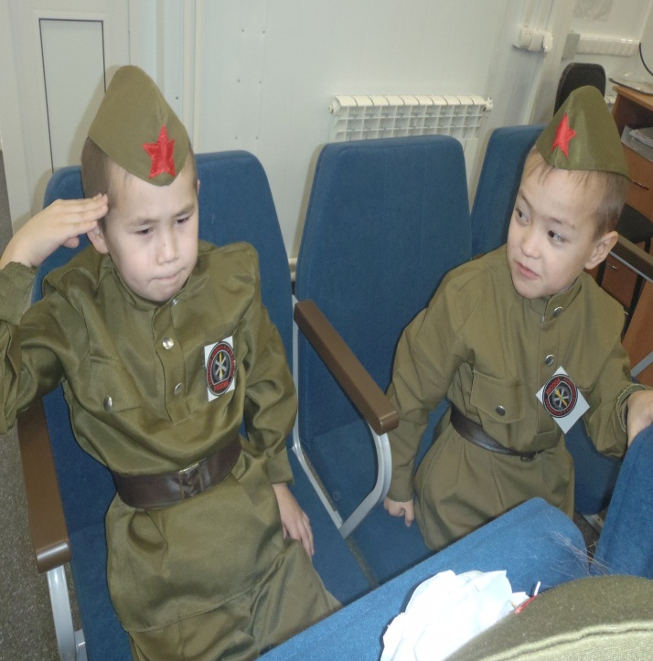
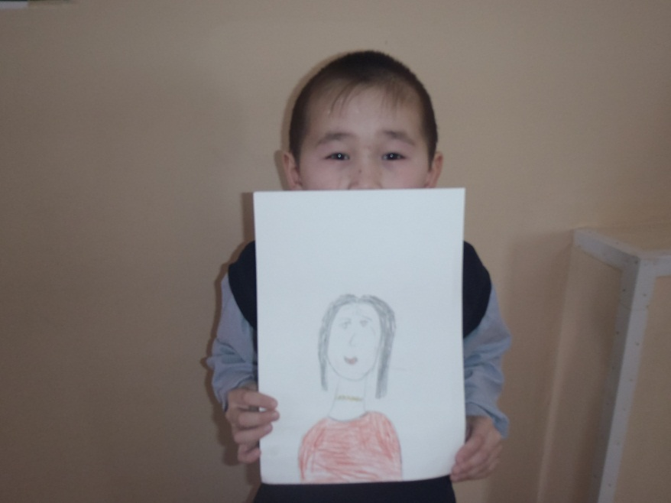
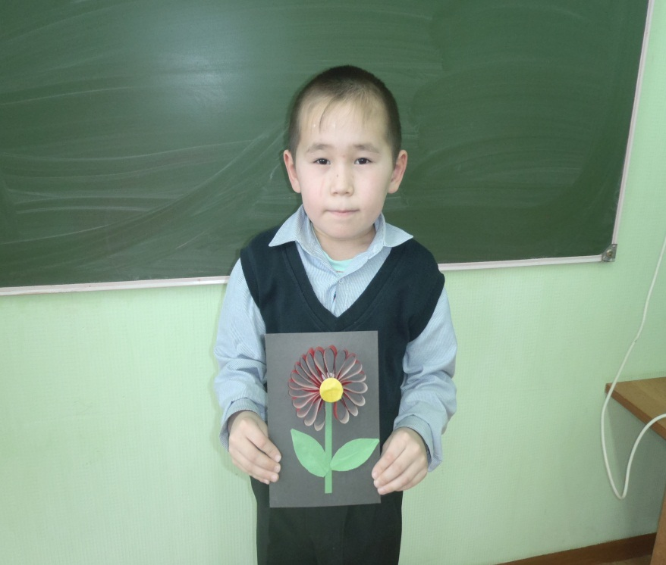
Мамочка, любимая, родная,
Солнышко, ромашка, василёк.
Что мне пожелать тебе, не знаю,
В этот замечательный денёк.
Пожелаю радости и счастья,
Мира и удачи на твой век,
Чтобы сердце не рвалось на части,
Милый мой, родной мой человек!
Салиндер Леонид

Slide 8
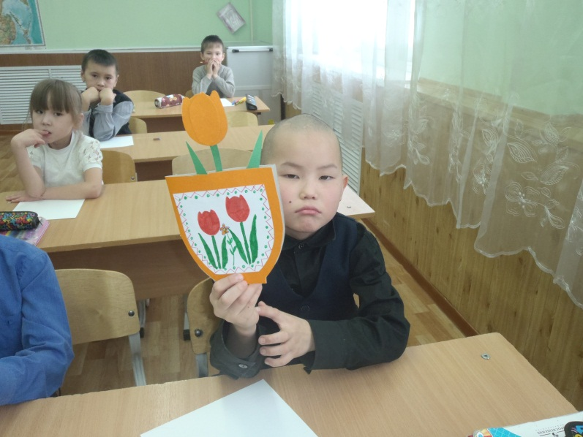
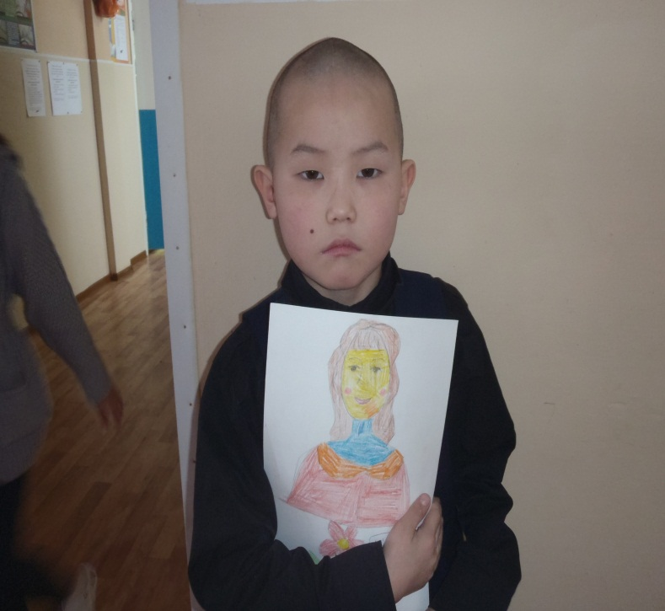
Поздравляю маму.
С папой мы давно решили Маму в праздник удивить. Мыли, гладили, варили И, конечно, удивили, Что об этом говорить! Мама похвалила нас И… уборкой занялась.
Салиндер Святослав.

Slide 9
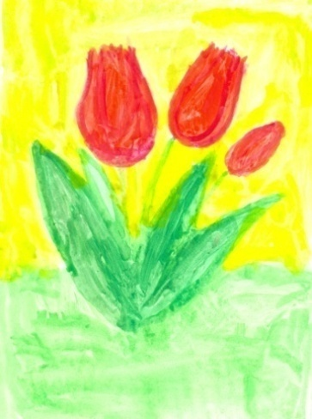
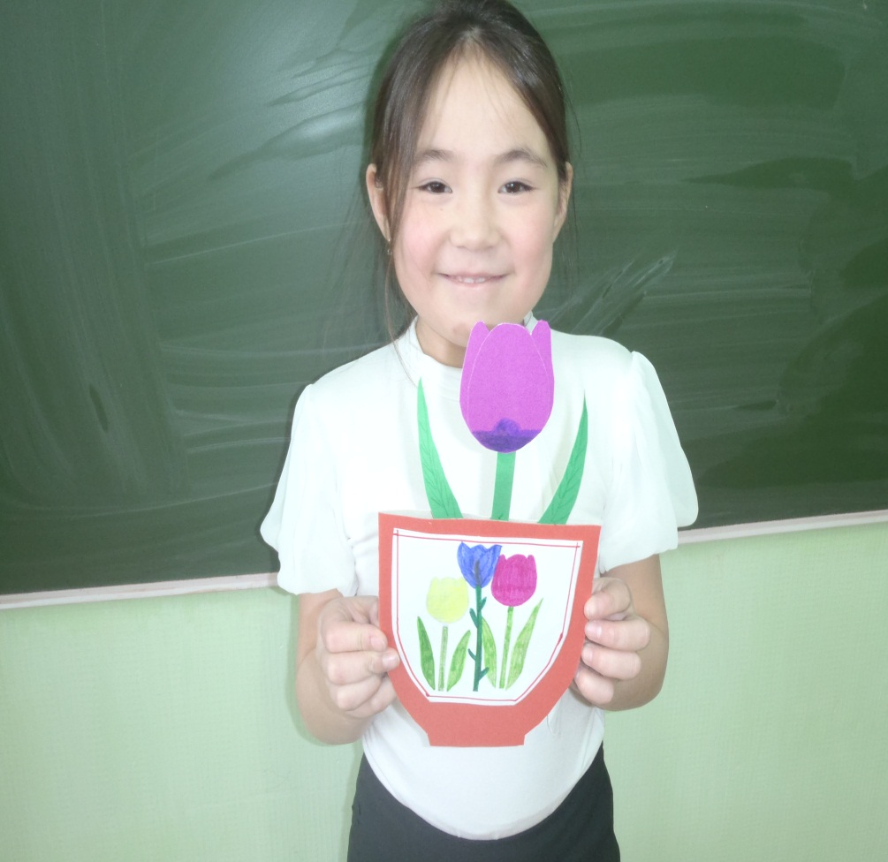
Спасибо всем мамам Земли,
Что жизнь подарили нам вы.
Вы добрые , неповторимые,
И вам говорим спасибо мы!
Но всё-таки самая главная
На Земле – это мама моя!
Тибичи Анита

Slide 10
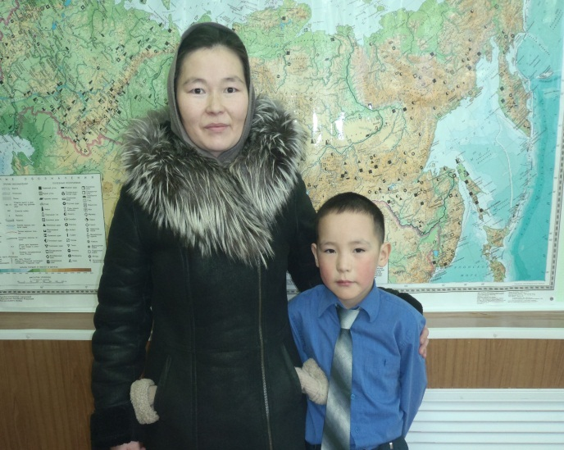
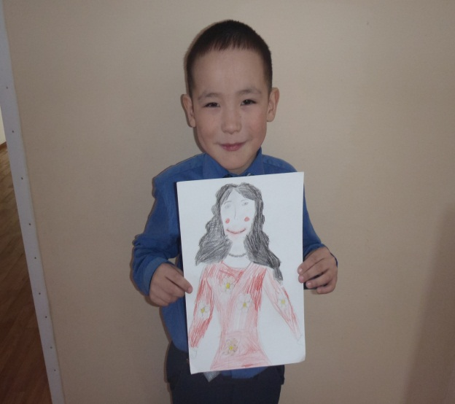
Восьмое марта наступает,
И мы маму поздравляем.
Вам, милым, нежным и красивым,
Мы только лучшего желаем.
Пусть красота ваша цветёт,
И пусть сбываются мечты,
И пусть всегда во всём везёт,
Ведь Вы прекрасны, как цветы!
Салиндер Тимур

Slide 11
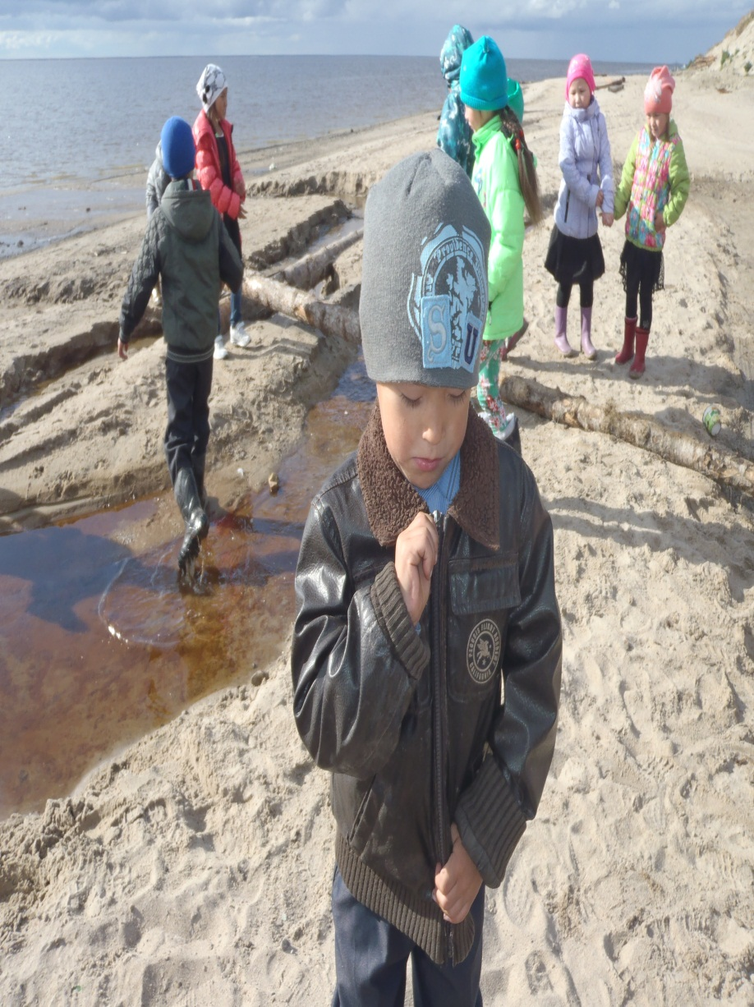
Мне мама приносит Игрушки, конфеты. Но маму люблю я Совсем не за это. Весёлые песни она напевает. Нам скучно вдвоём Никогда не бывает. Я ей открываю свои все секреты. Но маму люблю я Не только за это. Люблю свою маму Скажу я вам прямо. Ну, просто за то, Что она моя мама.
Тибичи Влад

Slide 12
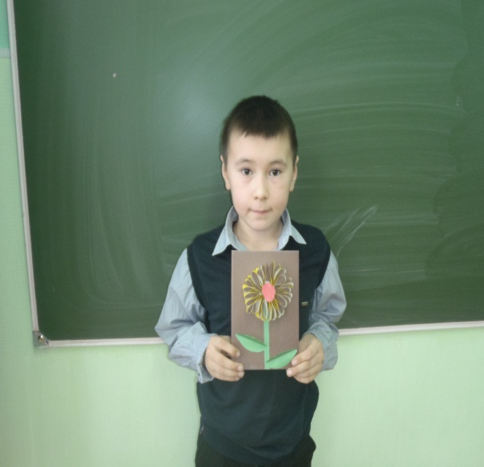
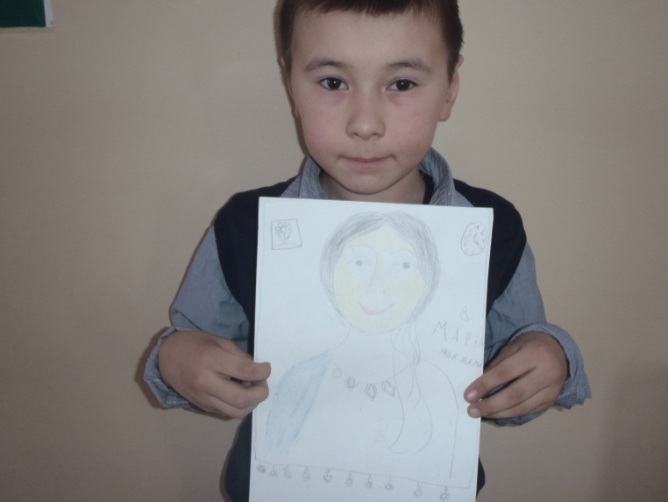
Я подарок маме Начал рисовать, Выглянуло солнце Я зовёт гулять… Солнце, Солнце, Не сердись! Лучше рядышком садись. Мамин праздник раз в году, Нарисую и пойду! Ладно?
Тибичи Роберт

Slide 13
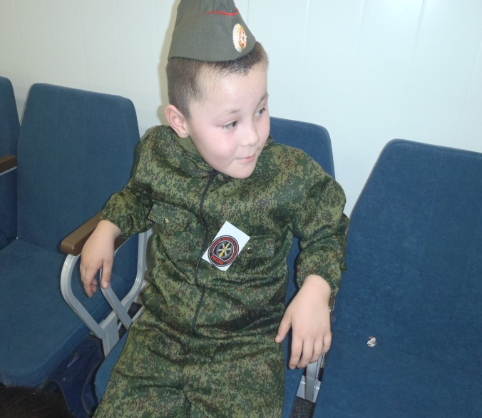
Мы с сестрёнкою вдвоём Всю квартиру уберём. Испечём пирог румяный, Будем ждать прихода мамы. Только мама на порог - А у нас готов пирог!
Тэсида Никита

Slide 14
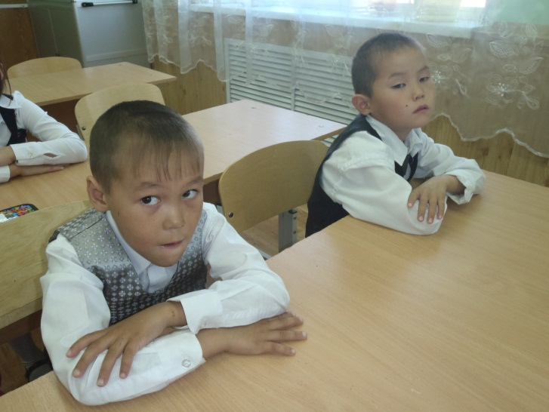
Мамочке моей родной Хочется мне пожелать, Чаще дома быть со мной, Чтоб одной мне не скучать. Чтобы мы читали книжки, Сшили шапочку для мишки, Рядом с мамой мне светло И уютно, и тепло!
Ядне Савелий

Slide 15
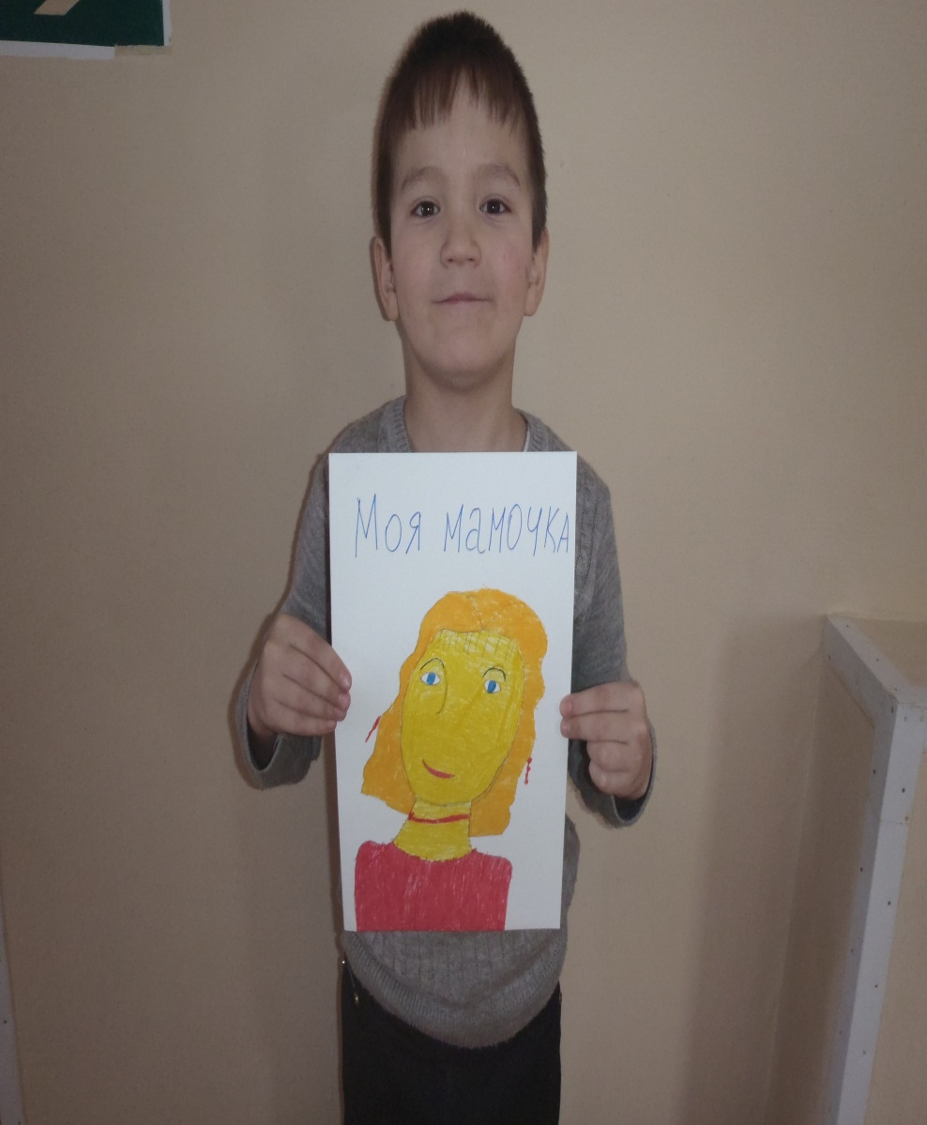
Нарисую я в альбоме Полевых цветов букет, Станет праздничнее в доме, Сразу вспыхнет солнца свет. Аккуратно я раскрашу Венчик, стебель, лепесток, Чтобы ярче стал и краше Каждый маленький цветок. Эту вазочку с цветами Подарю любимой маме.
Яптунай Алексей

Slide 16
С праздником,
наши дорогие мамы!
В проекте использованы рисунки, фотографии учеников 2 класса МКОУ НШИ. Руководитель Андреева В.Н.

